Slide 1
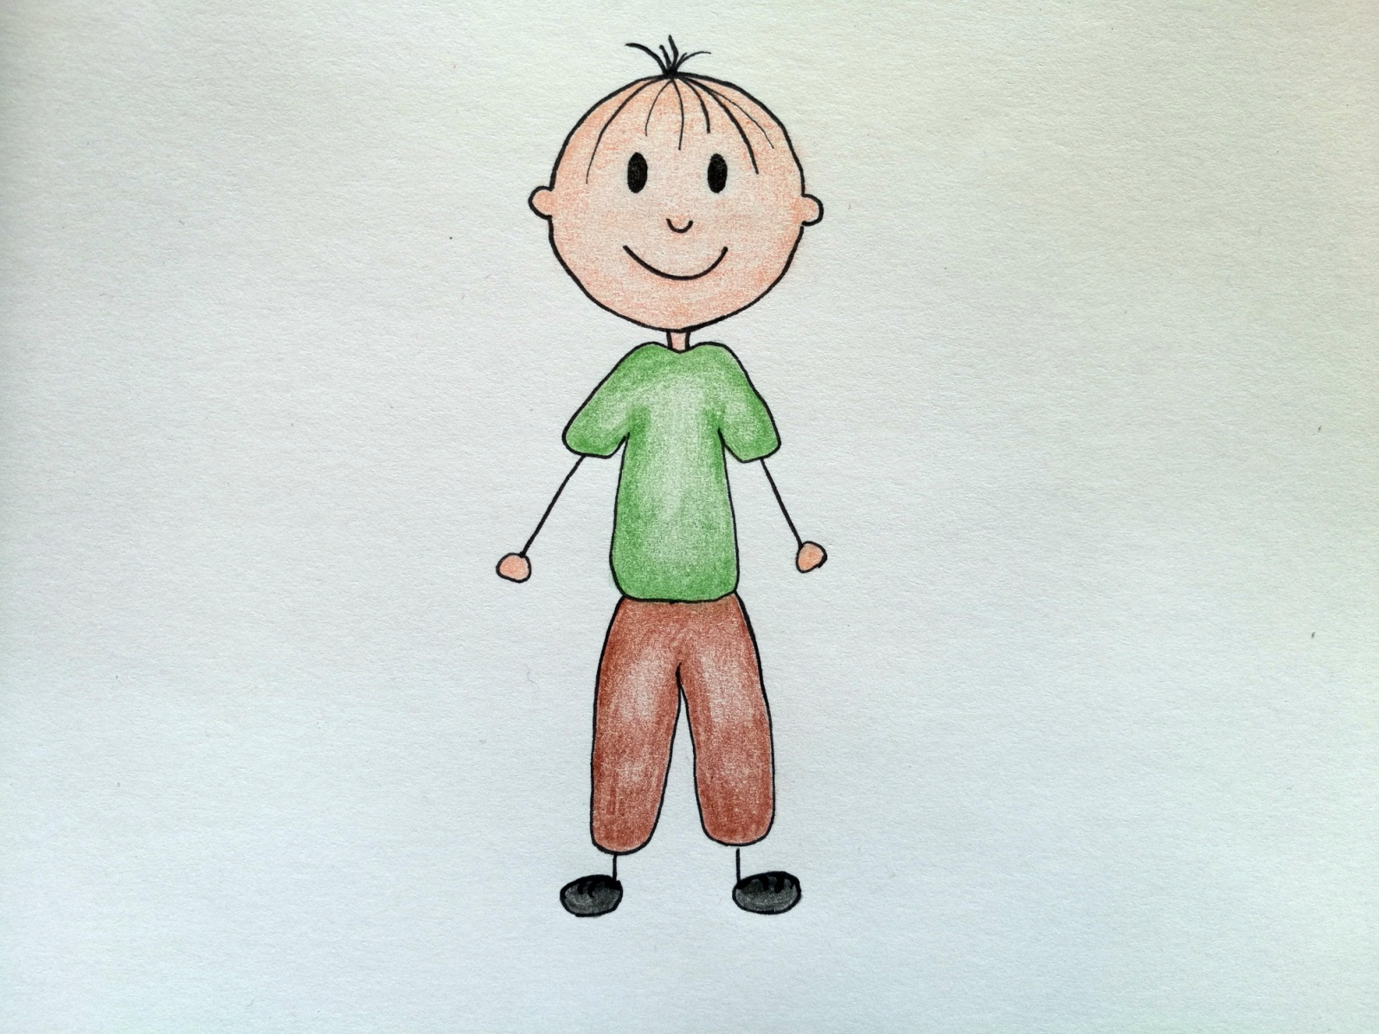
Zelk Zoltán
Ákom bákom

Slide 2
Egyszer régen az irkámon, született egy ákombákom.

Slide 3
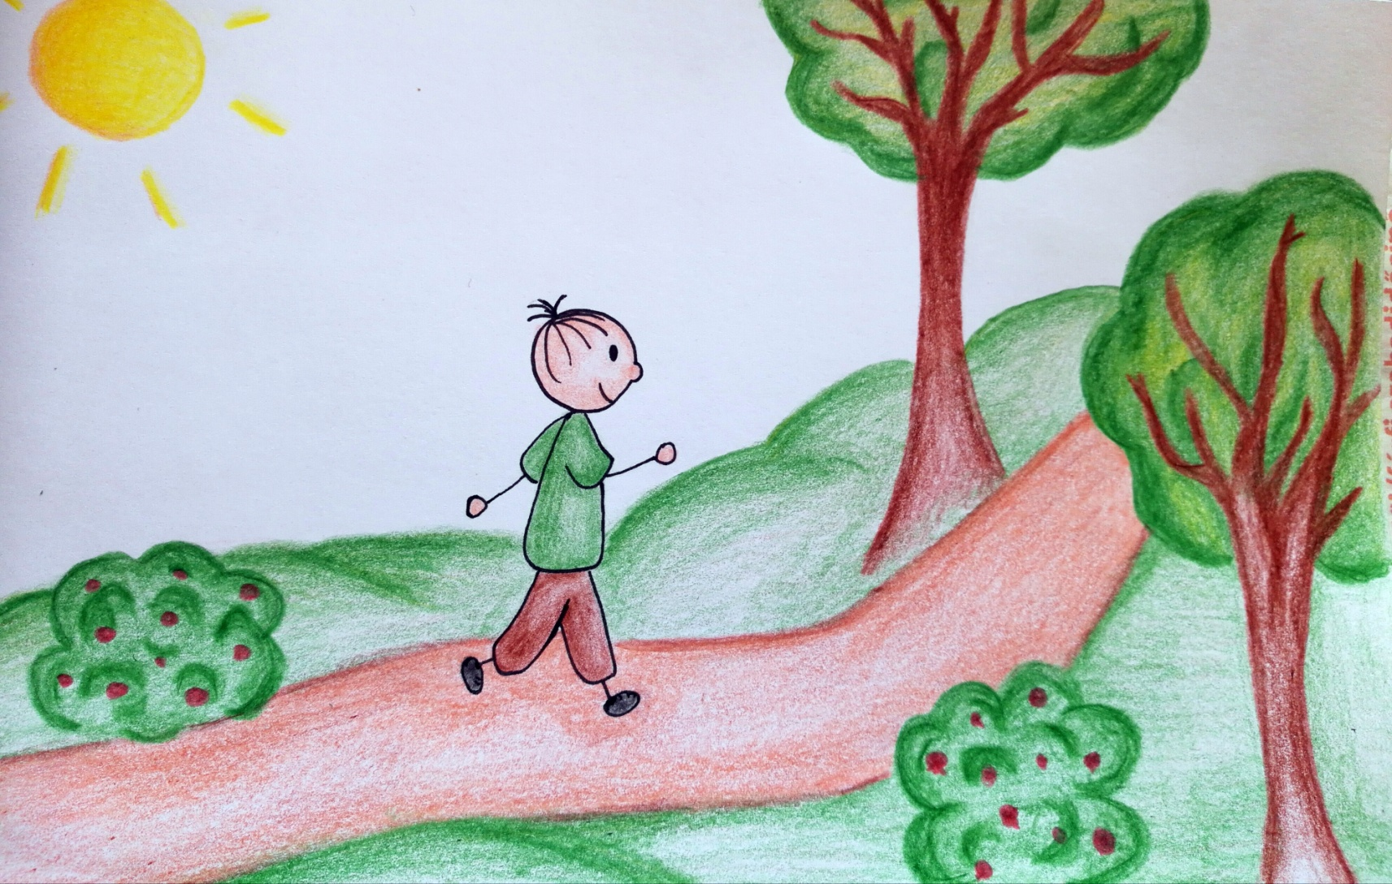
Hát egyszer csak látom, látom: két lábra áll az irkámon, úgy indul el ákombákom. Azt hittem, már sosem látom, oly messze ment Ákombákom.

Slide 4
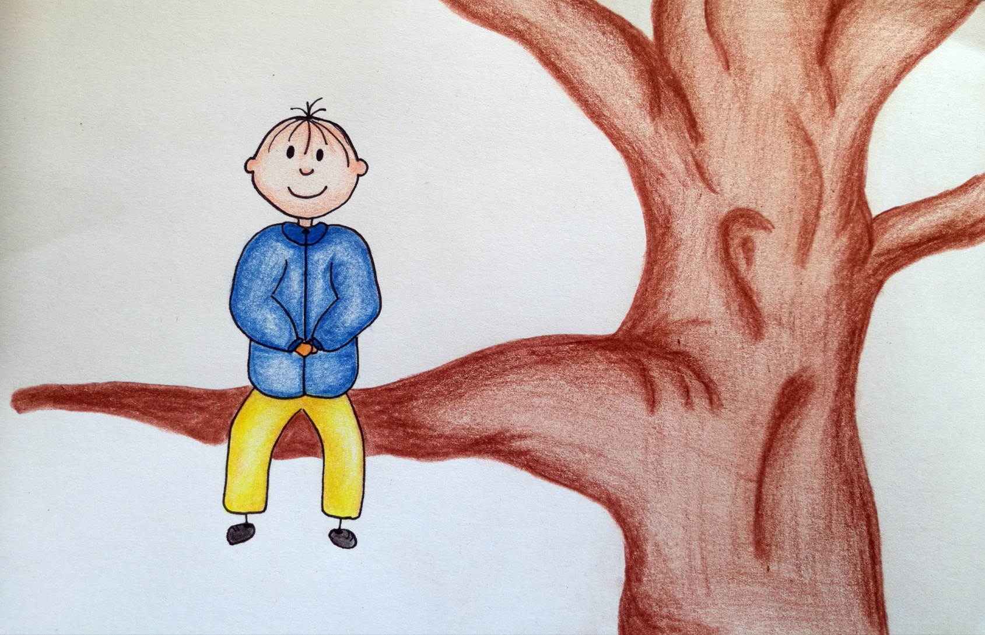
De mikor az erdőt járom ül az ágon ákombákom, s rajta van a nagykabátom. Szólok hozzá: Ákombákom, mért vitted el a kabátom?

Slide 5
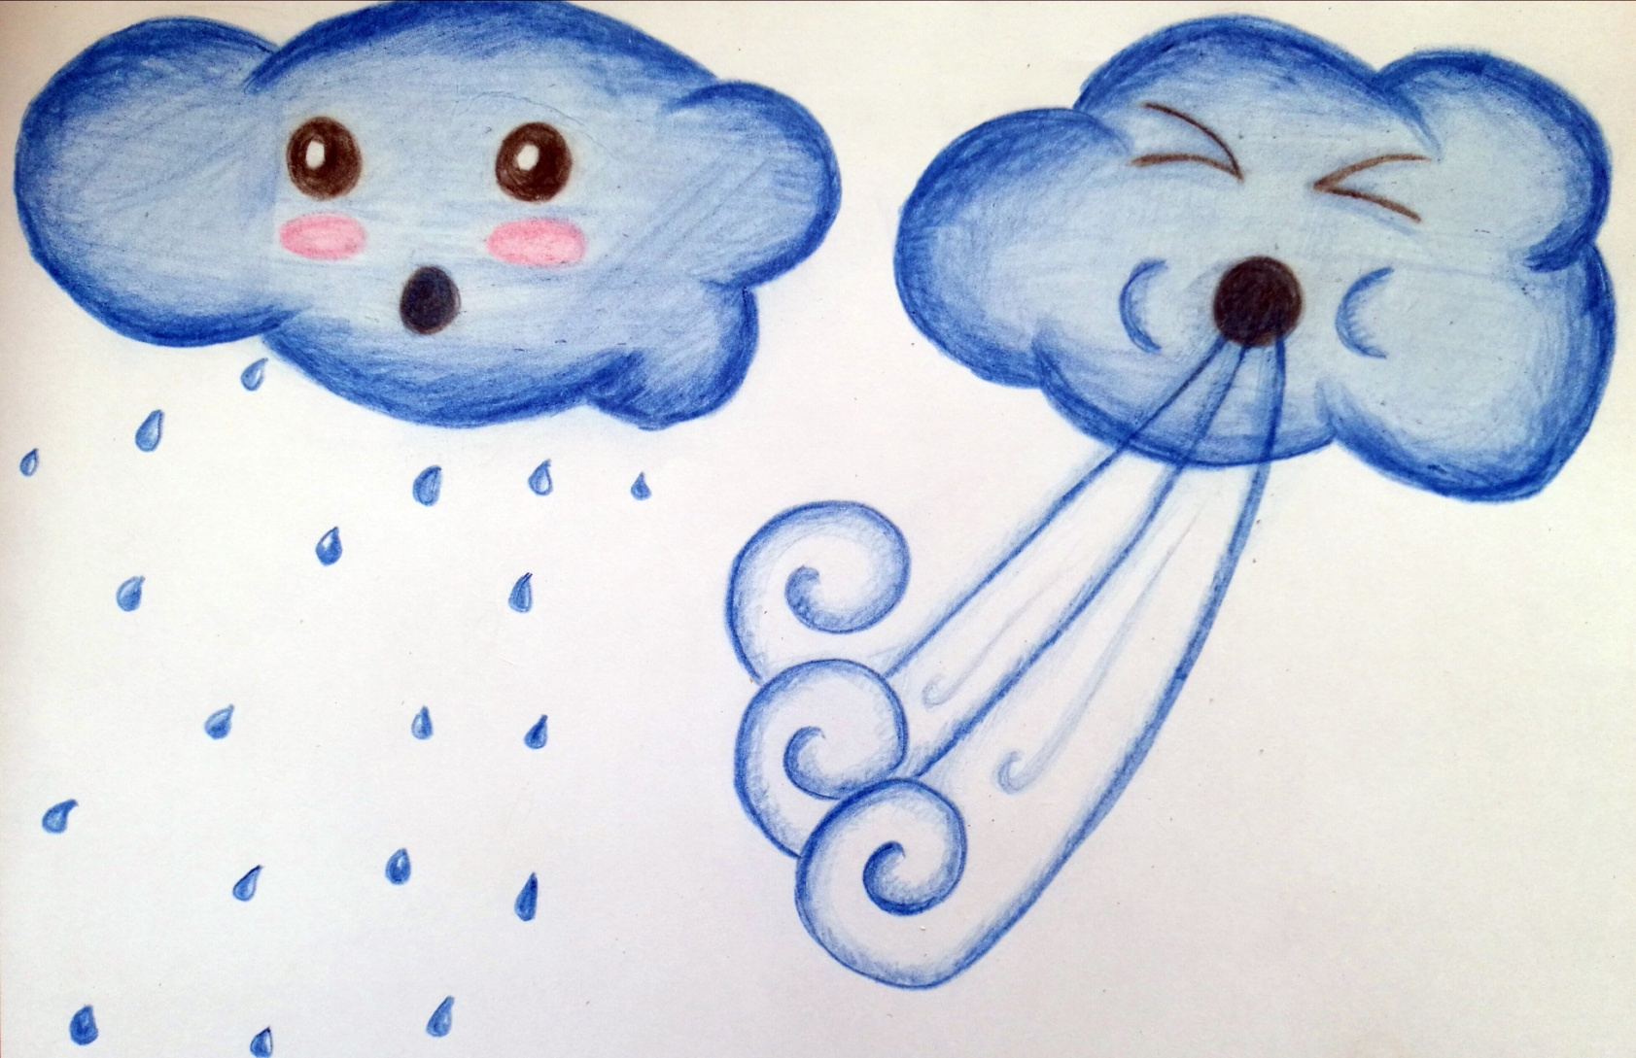
Eső esik, mindig ázom, hideg szél fúj, mindig fázom Légy olyan jó, ákombákom: add vissza a nagykabátom!

Slide 6
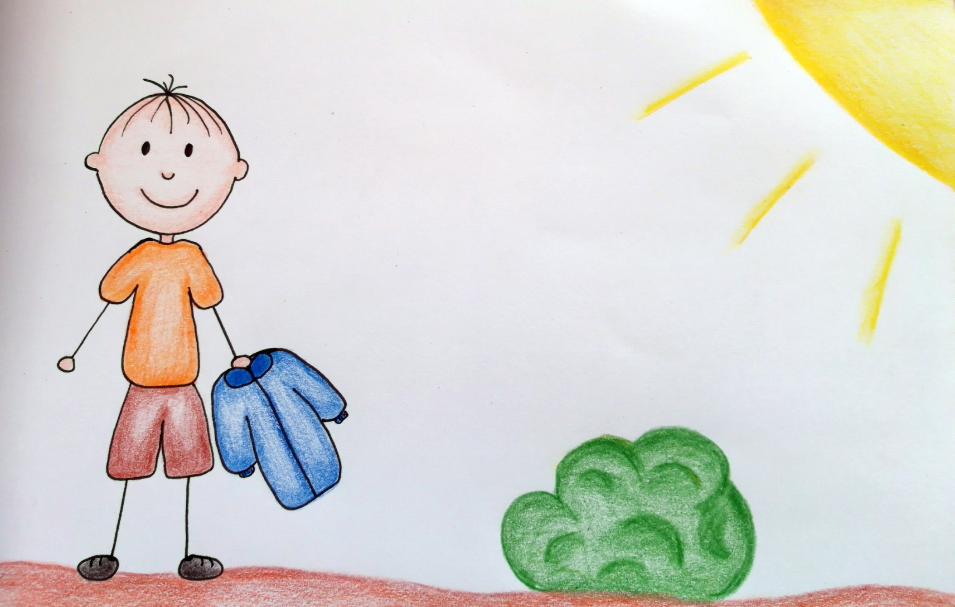
S képzeljétek, jövő nyáron, eljött hozzám ákombákom: s visszaadta nagykabátom!

Slide 7
Vége
Készítette: Felhoffer Enikő kisgyermeknevelő

